Slide 1
計算科学G ミーティング 進捗報告（2023/3/16）

Slide 2
進捗状況
構造関数 計算手法開発
樹脂レール シミュレーション
今後の予定

Slide 3
進捗状況
構造関数 計算手法開発
樹脂レール シミュレーション
今後の予定

Slide 4
進捗状況
タスク |  | Mar 2 | 3 | 4 | 5 | 6 | 7 | 8 | 9 | 10 | 11 | 12 | 13 | 14 | 15 | 16
計算科学
1 | 構造関数 計算手法開発
2 | 樹脂レール シミュレーション
3 | 回路課 HTシステム
その他
打ち合わせ・行事等 | 打ち合わせ
ADINA パラメータ調整
技術資料作成
コーディング
業プロMTG
部安
SAS
定例
SAS
スキトラ
トレーナー
面談
SAS
最終
GMTG

Slide 5
進捗状況
構造関数 計算手法開発
樹脂レール シミュレーション
今後の予定

Slide 6


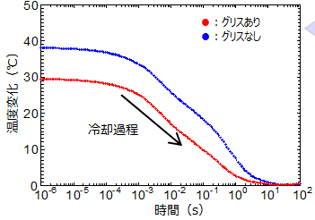
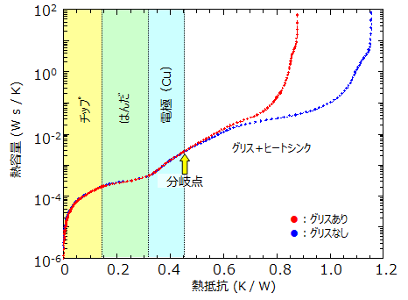
構造関数 計算手法開発
目的
数値解析により基板構成から構造関数を出力する手法の開発
アプローチ方法
ADINAで基板構成から過渡熱変化を計算
Pythonで過渡熱変化から構造関数を計算
ADINA
Python
過渡熱変化
構造関数
基板の
構成情報
①
②

Slide 7
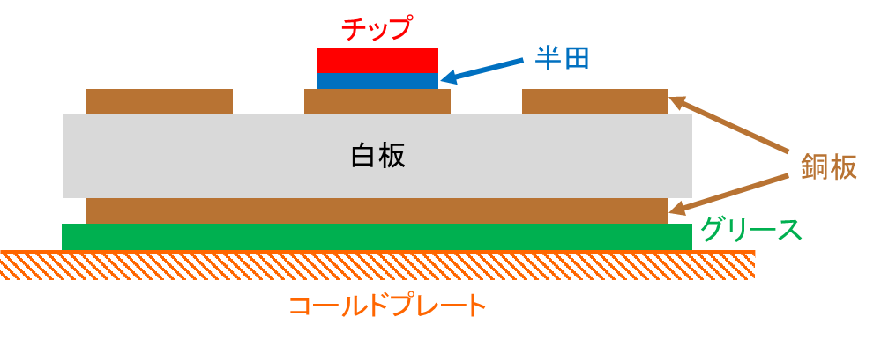
構造関数 計算手法開発
過渡熱試験 回路基板条件
今回は、白板：SNP、グリス：G-747条件について検証
実験条件
基板構成図
白板 | グリス
SNP | G-747
SNP | G-779
高熱伝導SNP | G-747
高熱伝導SNP | G-779
アルミナ | G-747
アルミナ | G-779

Slide 8
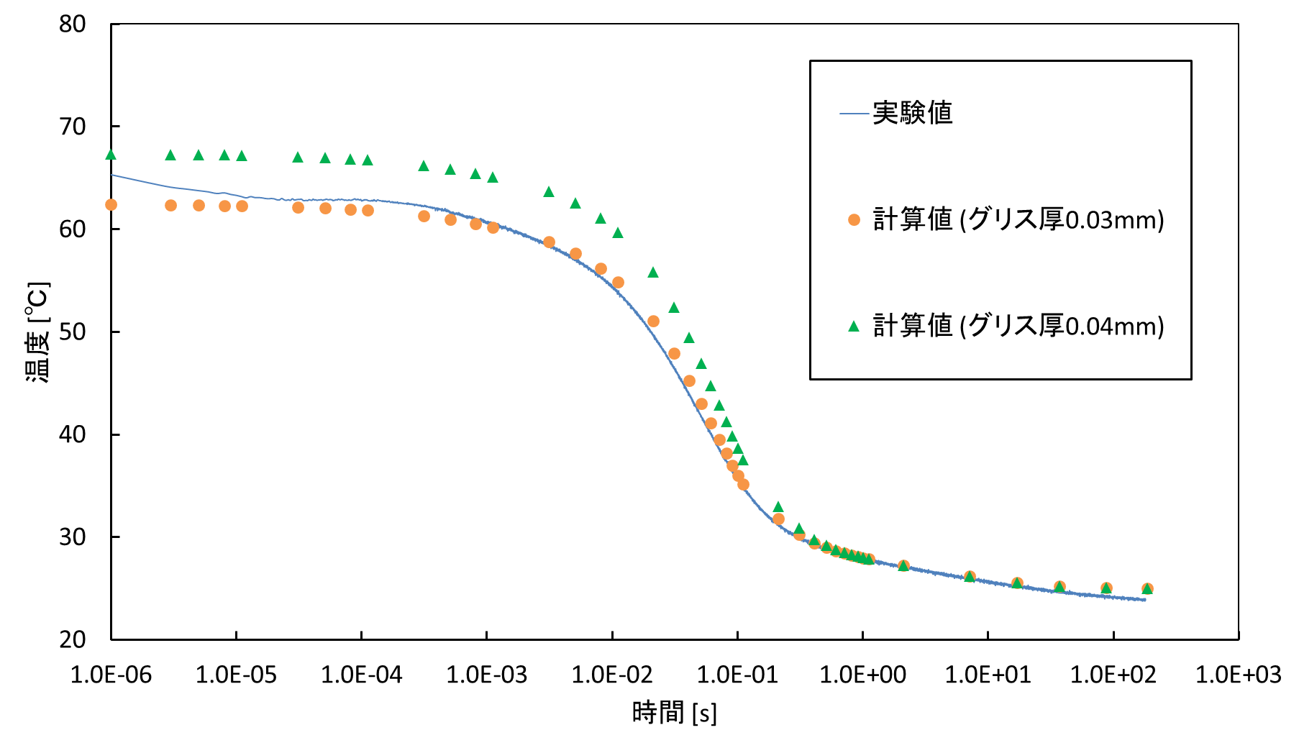
構造関数 計算手法開発
今回の取り組み内容
山口さんから引き継いだ計算モデルの改善
構造関数の計算

Slide 9
構造関数 計算手法開発
今回の取り組み内容
山口さんから引き継いだ計算モデルの改善
構造関数の計算
過渡熱変化 計算結果（山口さん）

Slide 10
構造関数 計算手法開発
今回の取り組み内容
山口さんから引き継いだ計算モデルの改善
構造関数の計算
課題①
プロットが
非等間隔
過渡熱変化 計算結果（山口さん）
原因
タイムファンクションの設定
課題②
序盤の温度低下再現できず
課題③
終盤の温度低下ずれが発生
原因
チップの物性値
原因
ヒートシンク底面の対流熱伝達係数

Slide 11
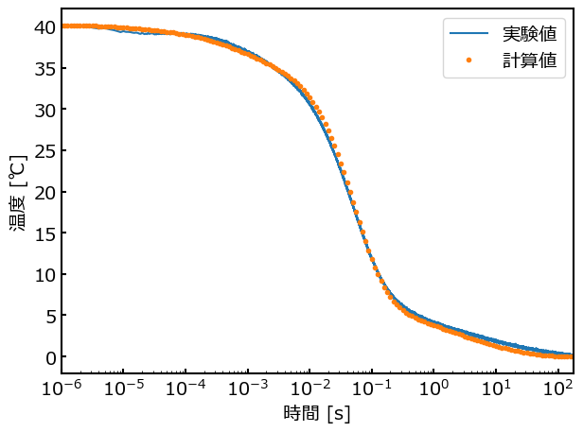
構造関数 計算手法開発
モデル改善内容
タイムファンクション
対数軸に等間隔設定
チップ熱伝導率
160→37 [W/(m・K)]
対流熱伝達係数
7000→1000 [W/(m²⋅K)]
過渡熱変化 計算結果

Slide 12
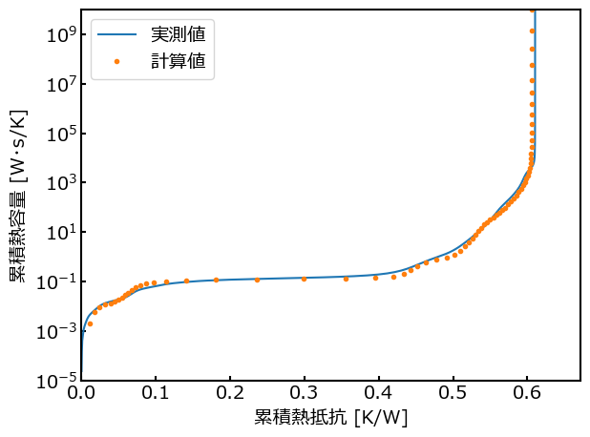
構造関数 計算手法開発
構造関数計算結果
ADINAの過渡熱変化計算結果から構造関数を計算
高精度で実測値と一致

Slide 13
構造関数 計算手法開発
進捗状況
山口さんから引き継いだADINA計算モデルを一部改善
パラメータ調整して計算精度改善
白板：SNP、グリス：G-747条件の過渡熱試験で測定した構造関数を高精度で再現
今後の予定
他5つの回路基板条件についても同様に検証
特許出願
技術資料の作成

Slide 14
進捗状況
構造関数 計算手法開発
樹脂レール シミュレーション
今後の予定

Slide 15

樹脂レール シミュレーション
目的
樹脂レールを銅ピースが詰まらず最後まで流れる条件の検討
アプローチ方法
ADINAで銅板の流れる様子をシミュレーション
銅ピース
詰まりやすい
上蓋
樹脂レール滑走部

Slide 16
樹脂レール シミュレーション
進捗状況
一通りの解析、技術資料作成が完了
クロージング

Slide 17
進捗状況
構造関数 計算手法開発
樹脂レール シミュレーション
今後の予定

Slide 18
今後の予定
タスク |  | Nov |  |  |  | Dec |  |  |  | Jan |  |  |  |  | Feb |  |  |  | Mar
 |  | 7- | 14- | 21- | 28- | 5- | 12- | 19- | 26- | 2- | 9- | 16- | 23- | 30- | 6- | 13- | 20- | 27- | 6- | 13- | 20- | 27-
計算科学
1 | 構造関数 計算手法開発
2 | 樹脂レール シミュレーション
業務プロセス改善
1 | HTデータ 自動処理システム
2 | COGNEX ViDi HTML自動解析
3 | 第三製造部 データシート自動化
4 | 第三製造部 接合プロセス解析
その他
逆畳み込み
最適化
精度改善
技術資料
ADINA結果の検証
技術資料
特許出願
接触判定プログラム
計算
モデル修正
計算
実行
資作料成
技術資料
課題
検討会
課題
検討会
資料作成
クロージング
成果発表会
コーディング
技術資料
コード修正
技術資料
プロセスデータ前処理
データ分析
基本情報技術者②
QC検定2級

